Slide 1

第12章 异常处理

Slide 2
异常（exception）——程序运行期出现的问题或错误。
异常处理——结构化的处理异常的方法，在有可能发生异常的地方做出预见性的安排。

Slide 3
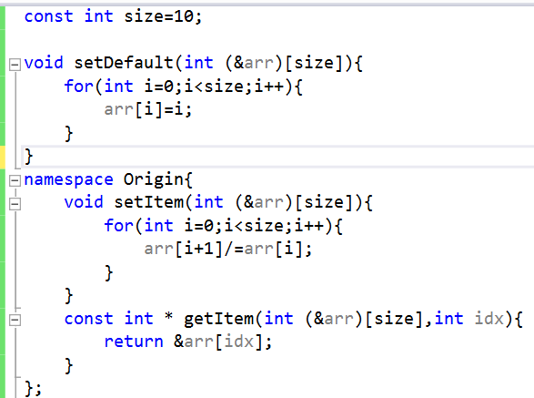
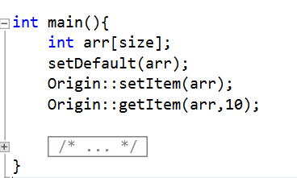
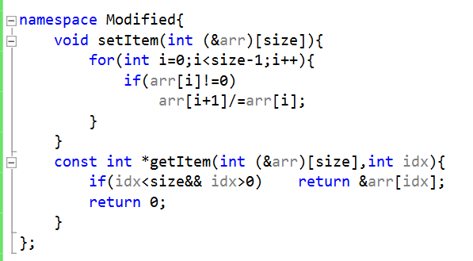
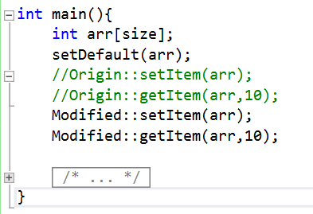
代码有问题吗？如果有怎样去处理

Slide 4
非结构化异常处理：
用 exit (n) 或 return (n)的运行期错误处理机制，具有“一个入口，多个出口”的特点。
结构化的异常处理：
积极的运行期问题处理机制。当异常出现后，可按“警告—忽略”、“对话—补救”或安全退出等模式，使程序可以在对运行条件做出适当安排或改善后继续运行下去。

Slide 5
12. 1 异常处理的基本语法
C++的异常处理的基本思想是将异常的检测与处理分离。
在一个函数体中检测到异常条件满足，但无法确定相应的处理方法时，就引发一个异常，然后由函数的直接或间接调用者处理此异常。

Slide 6
C++的异常处理建立在三个关键字基础之上：
try 、catch和throw。

Slide 7
C++异常处理语句的一般形式如下：
try{
//try 块内监视异常
if （条件）throw exception; //由throw 抛出异常
…; //其它语句
}
catch( 类型1 参数1 ){
//catch块内处理代码
}
catch( 类型2 参数2 ){
…;
}
……
catch( 类型n 参数n ){
…;
}
以抛出对象来触发异常
注意：C++通过try夺取运行期的环境控制权，异常的引发是由程序员控制的，而不是由程序编译器控制的。任何要检测异常的语句或函数调用都必须在try语句块中执行。异常由离try块最近的相应的catch语句来捕获并处理。

Slide 8
void main()
{
invoke(0);
invoke(1);
invoke(2);
invoke(3);
}
例12.1 异常处理演示。
#include<iostream.h>
const double PI=3.1416;
void invoke(int x)
{ try{
if(x==0) throw x+5; //抛出int型的异常
if(x==1) throw 'A'; //抛出cahr型的异常
if(x==2) throw "An apple"; //抛出字符串型的异常
if(x==3) throw PI; //抛出double型的异常
}
catch(int i)
{ cout<<"catch a integer "<<i<<endl; }
catch(char c)
{ cout<<"catch a char "<<c<<endl; }
catch(char str[10])
{ cout<<"catch a string "<<str<<endl; }
catch(double d)
{ cout<<"catch a double "<<d<<endl; }
}
程序运行结果：
catch a integer 5
catch a char A
catch a string An apple
catch a double 3.1416

Slide 9
编写异常处理代码的规则：
（1) 可以有数量不限的catch处理程序出现在try块之后，在try 块出现之前不能出现 catch块。

Slide 10
编写异常处理代码的规则：
（2） 在关键字catch之后的圆括号内应包括数据和类型声明。因为捕获是根据throw exception 语句的异常类型与之匹配来实现的，它与一般函数的作用相似。如果在编写异常处理程序的函数带有参数，参数名仍可以传入catch 处理程序中。

Slide 11
编写异常处理代码的规则：
（3) 如果抛出一个异常，而在通往抛出函数的调用链中找不到与之匹配的catch处理程序，运行将以调用系统 terminate() 异常退出。

Slide 12
编写异常处理代码的规则：
（4） 如果catch中处理程序执行完毕，而无返回或终止指令，将跳过后面的catch块继续执行程序。

Slide 13
编写异常处理代码的规则：
（5） 如果throw语句没有被执行，那么catch块将被忽略。
（6） 在实际运用中，throw执行前一定有一个条件判断。

Slide 14
编写异常处理代码的规则：
（7） throw 抛出的可以是一个常量，也可以是一个变量。关键字throw 还可以灵活地放到很多地方，只要try块中的语句能直接或间接地执行到它。

Slide 15
编写异常处理代码的规则：
（8） catch在比较类型匹配时并不需要完全相同。被throw抛出的异常的数据类型与catch 处理程序的参数类型进行匹配的过程, 由精确匹配和自动数据类型转换的匹配组成。
在下列情况视为两者类型匹配： catch的参数类型与抛出异常严格匹配、
catch的参数类型是被抛出异常所在类的公有基类、
catch的参数类型是指向派生类的指针。

Slide 16
12. 2 异常捕获
12.2.1 单路捕获
单路捕获就是在程序中使用一个catch处理语句来捕获错误。这种处理比较简单。当C++异常处理语句一般格式式中 n=1 时，就是单路捕获。

Slide 17
例12.2 使用try…throw…catch编写一异常处理函数，对下列程序进行异常处理。
#include <iostream.h>
#include <string.h>
class CRange{
int x;
public:
CRange(int a){x=a;}
int get_x(){return x;}
};
class Range: public CRange{
public:
Range(int b):CRange(b){};
};

Slide 18
class String{
char *contents;
int length;
public:
String(char *str)
{ length=strlen(str);
contents=new char[length+1];
strcpy(contents,str); }
char& operator [](int j)
{ Range R(100);
if(j>=0 && j<length)
return contents[j];
throw R; }
void print(String &s)
{ int j;
for(j=0;j<20;j++)
cout<<s[j]<<" ";
cout<<endl; }
};

Slide 19
int function(String &ss)
{
try{
ss.print(ss);
}
catch(CRange cr){
cout<<endl<<"Out of rangle!"<<endl;
return cr.get_x();
}
return 0;
}
void main()
{
String x("abc");
int j=function(x);
cout<<"function() returns: "<<j<<end;;
}
程序输出：
a b c
Out of rangle!
function() returns: 100
（1） 由于在String类中重载了运算符[]，重载函数又调用throw语句，故在函数print()中运行for 循环的s[j]时将会遇到异常抛出，根据条件在循环3次后将抛出异常。
（2） Range类的异常被function()函数中的catch捕获，是由于catch的参数类型CRange为Range的公有基类。

Slide 20
12.2.2 多路捕获
当C++异常处理语句格式中 n大于1时, 就构成多路捕获结构。多路捕获使得程序在出现一个异常时，可以由相应的处理程序进行有针对性的处理。多路捕获的异常处理比单路捕获更灵活，适用面更广.

Slide 21
多路捕获的一般规则：
（1) 如果try块中的一个语句或者在try 块的一个被调函数中的一个语句抛出一个异常，在沿着调用返回时该异常到达第一个catch语句，逐个查看每个catch语句处理程序，根据被抛对象，找出匹配。注意，处理程序有一定的先后顺序。
注意：
catch(...){ }
捕获任何类型的异常

Slide 22
多路捕获的一般规则：
（2） 如果找到一个匹配，就执行匹配的处理程序代码。如果没有找到匹配，则检查下一个catch语句, 若所有的catch语句都找完了，还没有找到匹配的catch语句，就由调 用系统函数terminate()终止调用，后者按常规再调用abort0。

Slide 23
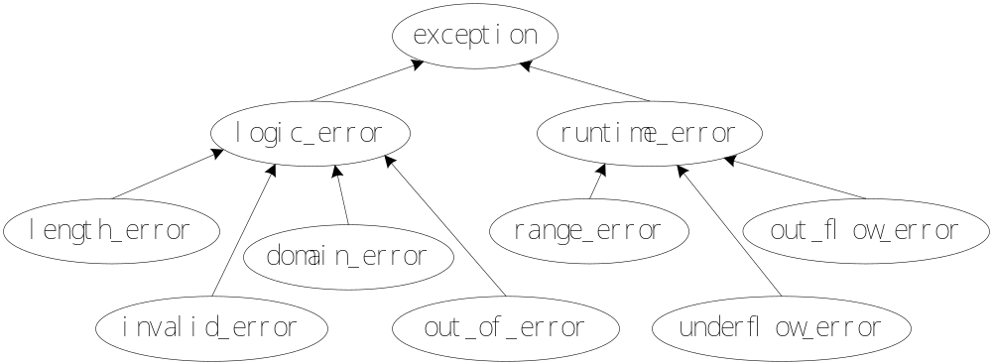
STL 提供的标准Exceptions
C++的标准库提供了一个异常类的层次结构，在预定义的异常层次结构中，错误被分成两类：一是逻辑错误，由于程序内部逻辑而导致的错误，二是运行时错误，由于程序之外的某种事件而导致的错误

Slide 24
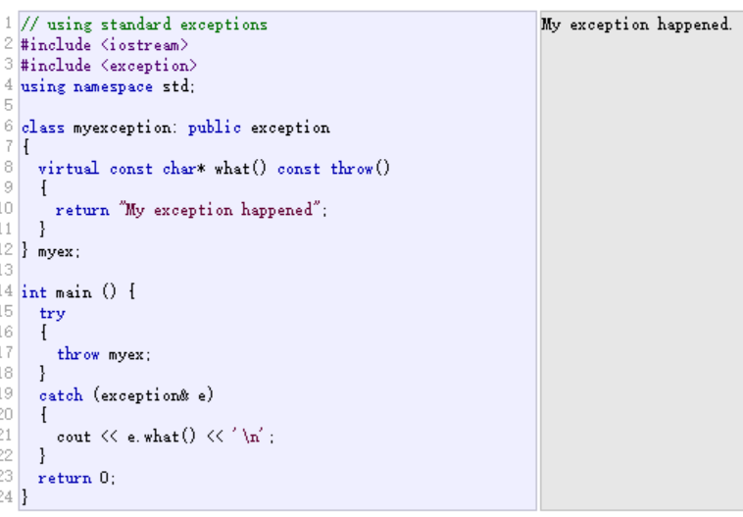
STL 提供的标准Exceptions

Slide 25
